Slide 1
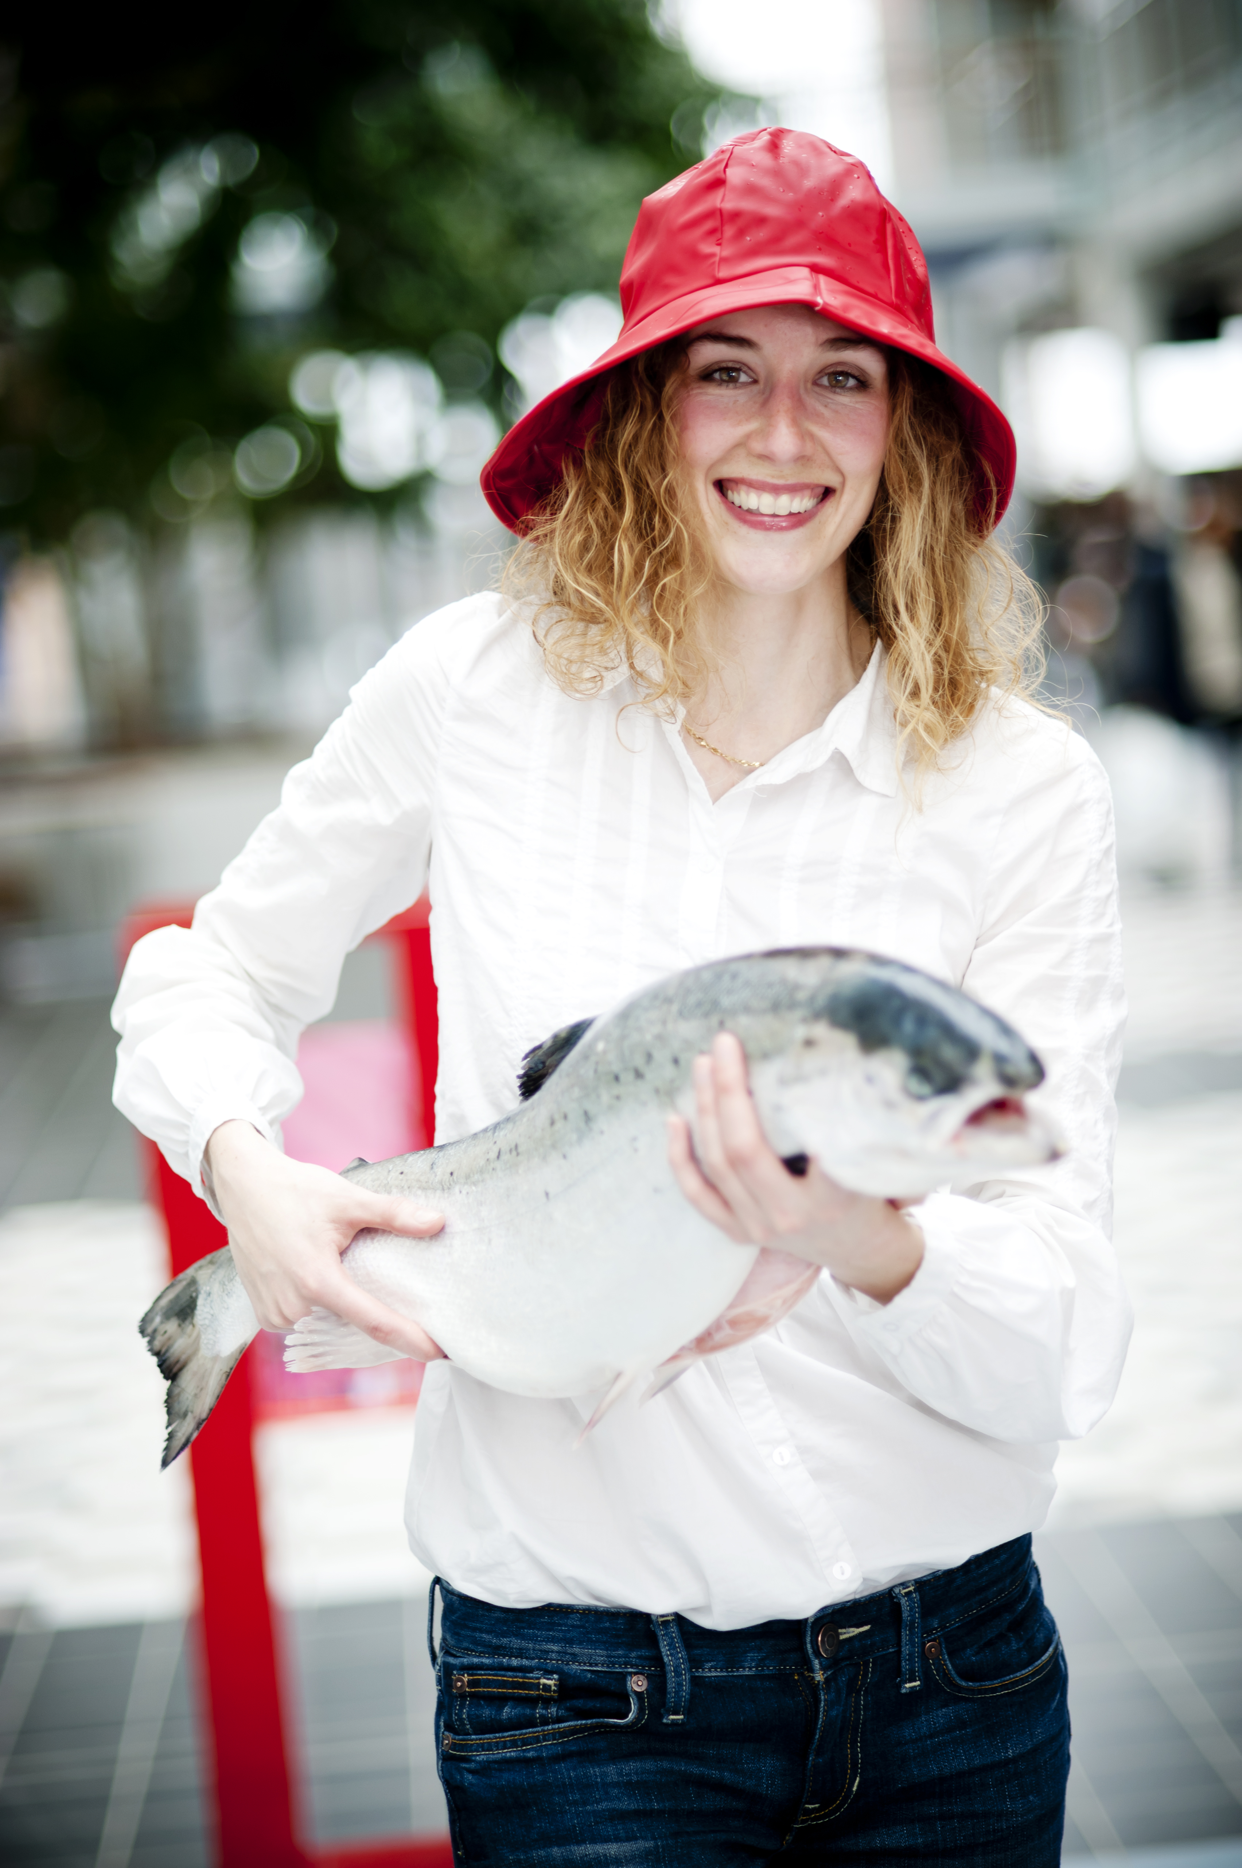
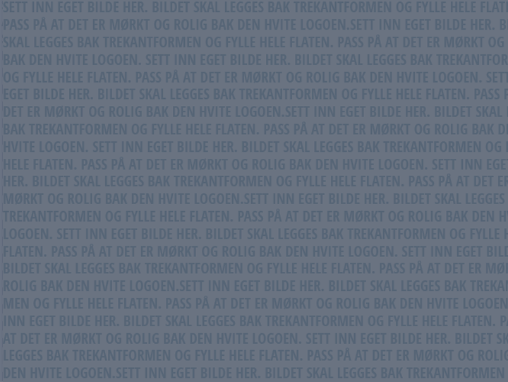
De beste hodene - studenter i samarbeid med næringa
Tromskonferansen 31.oktober 2016
Kathrine Tveiterås
Instituttleder
Norges fiskerihøgskole
UiT Norges arktiske universitet

Slide 2
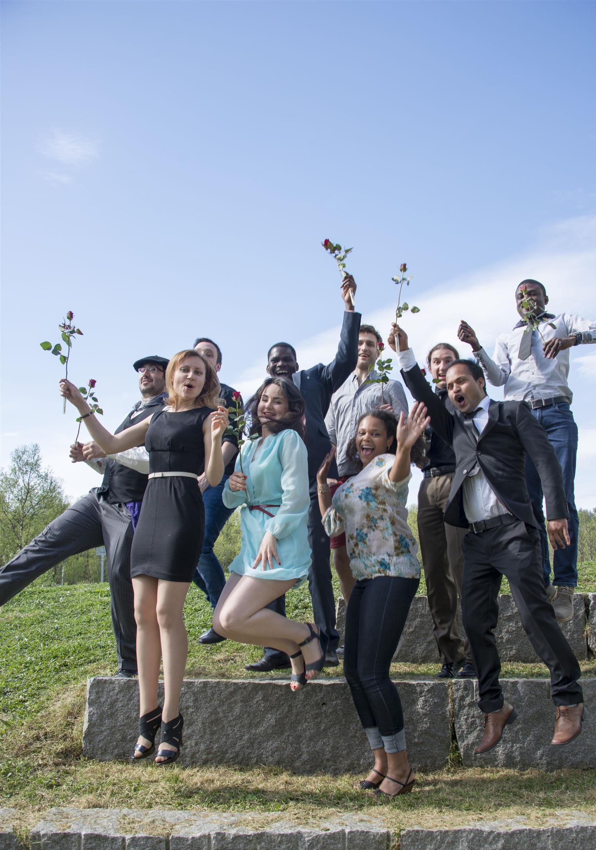
Utdanning
Fiskeri- og havbruksvitenskap
Fiskeri- og havbruksvitenskap
International Fisheries Management
Akvamedisin
Bio-teknologi
Marin bio-teknologi
bachelor
master

Slide 3
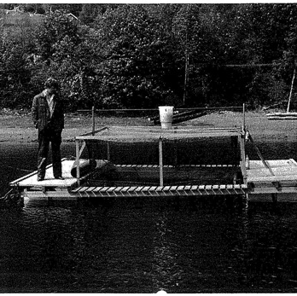
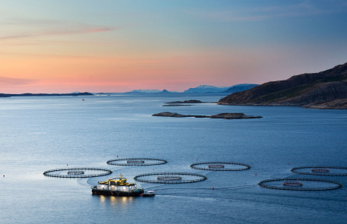
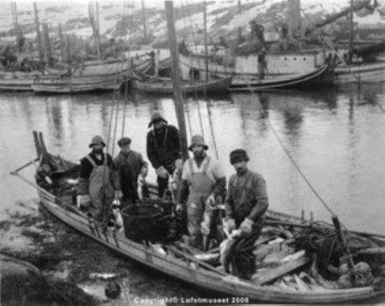
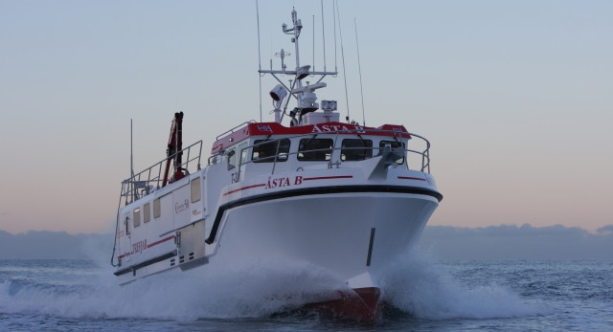

Slide 4
Utdanning i samarbeid med arbeidsliv
Tverrfaglig problemløsing
Studentaktiv forskning
Interaktiv læring
PRAKSIS
Eget praksiskurs på 10 studiepoeng
3 x 1 uke i praksis hos «partnerbedrift»
Bevisstgjøring om karriereferdigheter
Kunnskapsdeling

Slide 5
Partnere
Lerøya Aurora
Brødrene Karlsen
Wilsgård Fiskeoppdrett
Sjømatrådet
Sjømat Norge
Norges Råfisklag
Nergård AS
Norfra
Nord-Troms VGS
Fiskeridirektoratet Nord
Havbruksstasjonen i Tromsø
Troms Fylkeskommune
Grieg Seafood
Akvaplan Niva
Stella Polaris
Cape Fish Group
Tustern Kystrederi ("Fortune")
Senja VGS
Norges Fiskarlag
Nordlaks
Nofima
Havforskningssinstituttet
Tromsø kommune
Salmar Nord
Marine Harvest
SALT
EWOS

Slide 6
Sigurd hos Brødrene Karlsen
Birte hos Råfisklaget
Konstanse hos Cape Fish
Therese hos SALT
Cecelia og Oda hos Lerøy
Notes:
Oda bernsten – snakk med Ingrid

Slide 7
Utdanning i samarbeid med arbeidsliv
Tverrfaglig problemløsing
Studentaktiv forskning
Interaktiv læring
MASTER
Problemstilling fra næringa
Relevant trening og erfaring – for alle
Gode rekrutteringsmuligheter
Kunnskapsdeling

Slide 8
Masteroppgaver i og for sjømatnæringen
Mattias – Nordlaks AS
Luseskjørt og fiskevelferd i oppdrett av atlantisk laks i Nord-Norge
Tor-Martin - Råfisklaget
Hvilke virkemidler salgslagene har for å regulere førstehåndsmarkedet
Innsikt – erfaring – samarbeid – krevende – motiverende

Slide 9
VRI-ordningens betydning

Slide 10
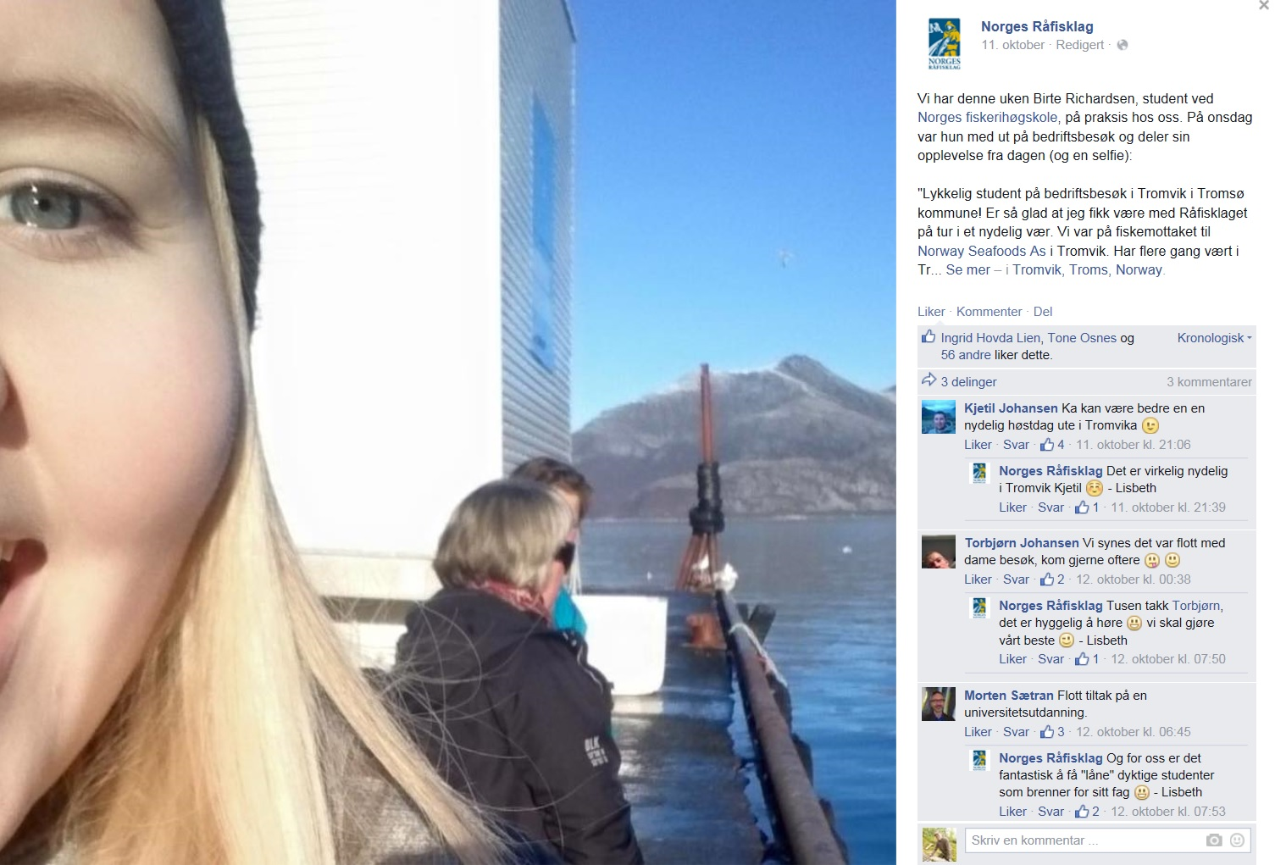
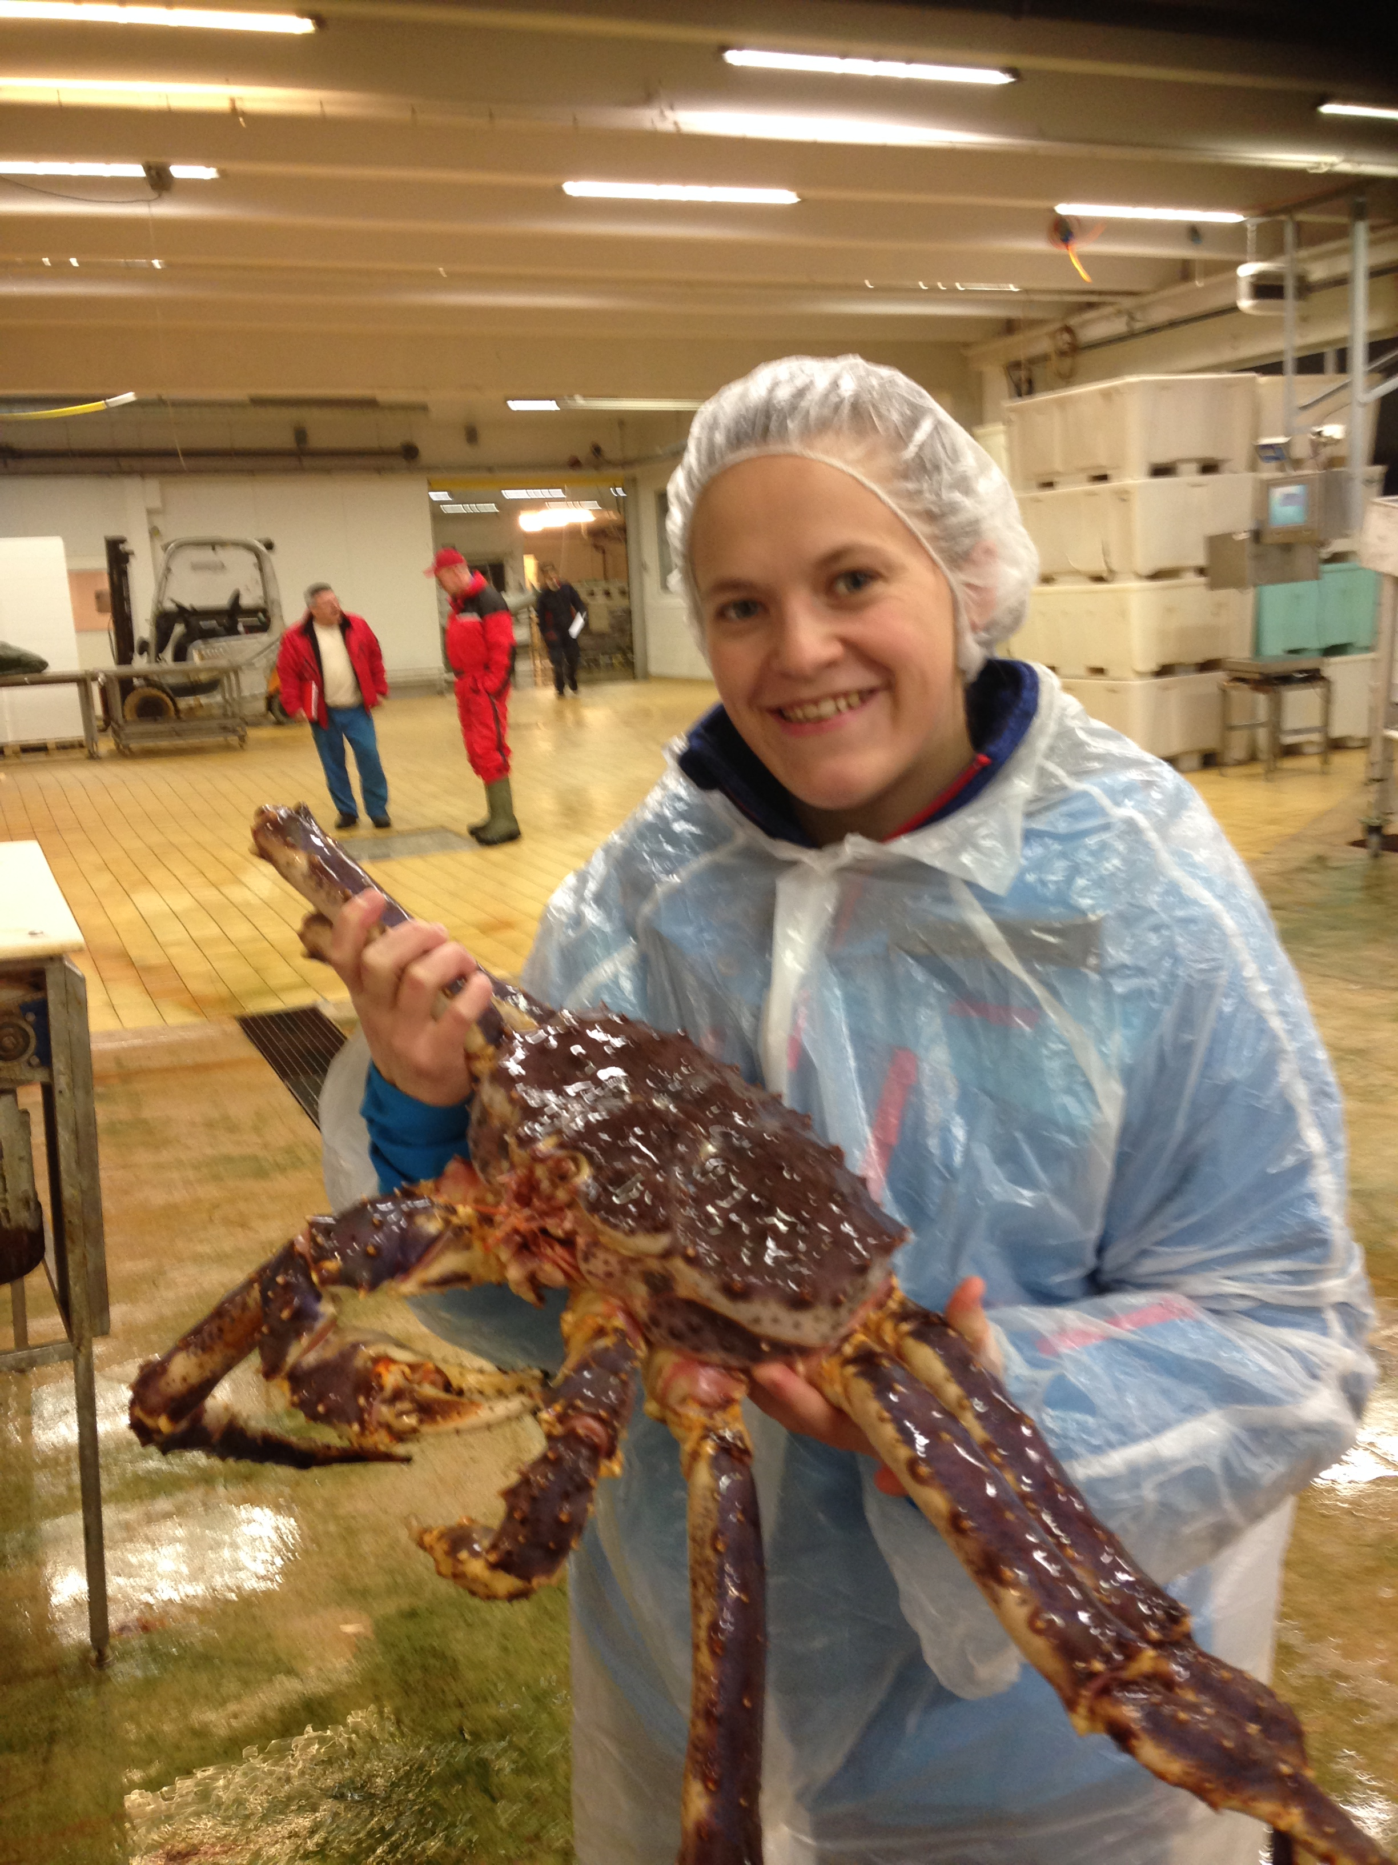
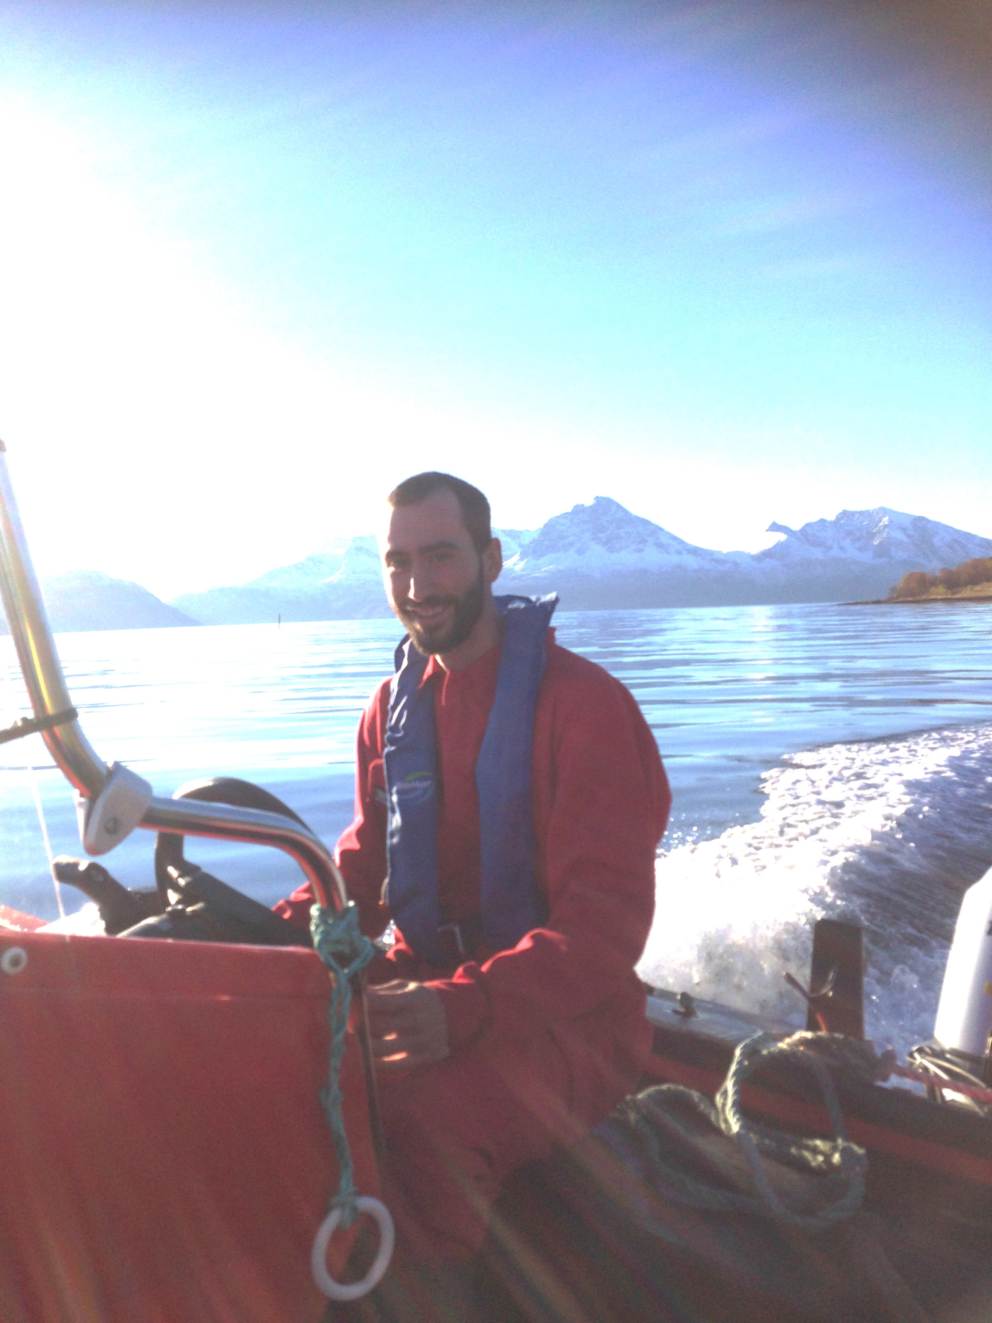
Tusen takk for oppmerksomheten
kathrine.tveiteras@uit.no

